Slide 1
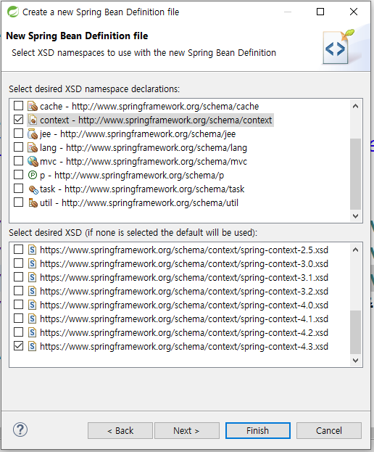
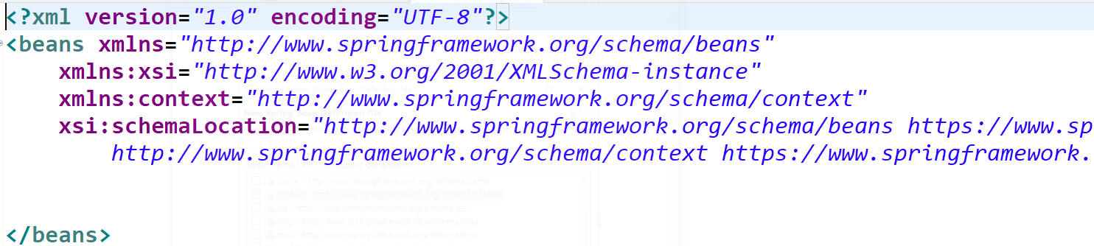
사용법)
-1.설정파일을 생성할 때 context를 체크!
xsi:schemaLocation으로 인해
<context : prefix를 사용할 수 있다.
2.annotation-config 설정
<context:annotation-config/>
3.Spring Container가 Component scan할 패키지를 설정.
<context:component-scan base-package=“패키지명”/>
<context:component-scan base-package=“패키지명.*”/>

Slide 2
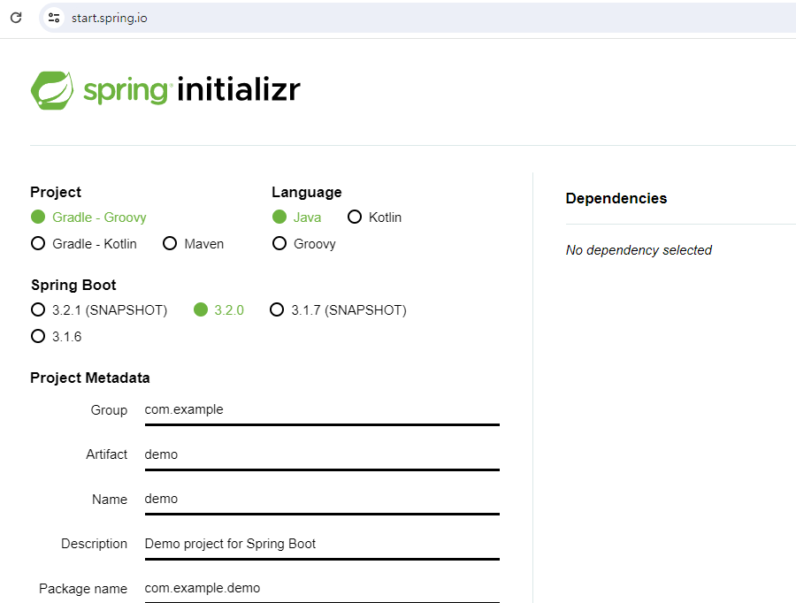
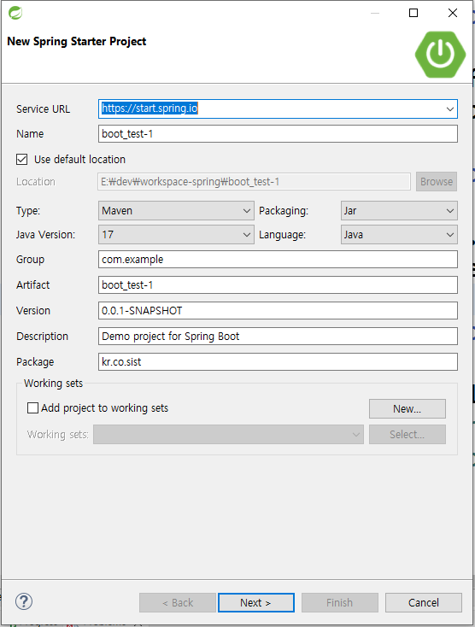
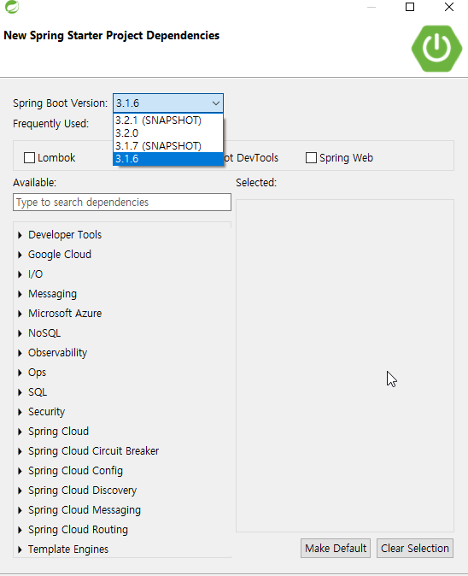
*Spring Boot
-스프링 프레임워크로 application을 개발할 때 환경설정을 대폭 줄여주는 Spring에서
제공하는 별도의 framework
-설정시간을 줄일 수 있다. => 개발에 집중할 수 있다.
-기존엔 war로 배포를 진행했지만 jar로 배포를 진행한다.
-배포되는 jar 또는 war는 독립적으로 실행될 수 있다.
jar또는 war선택가능
버전이 맞지 않을 경우 실행 x

Slide 3
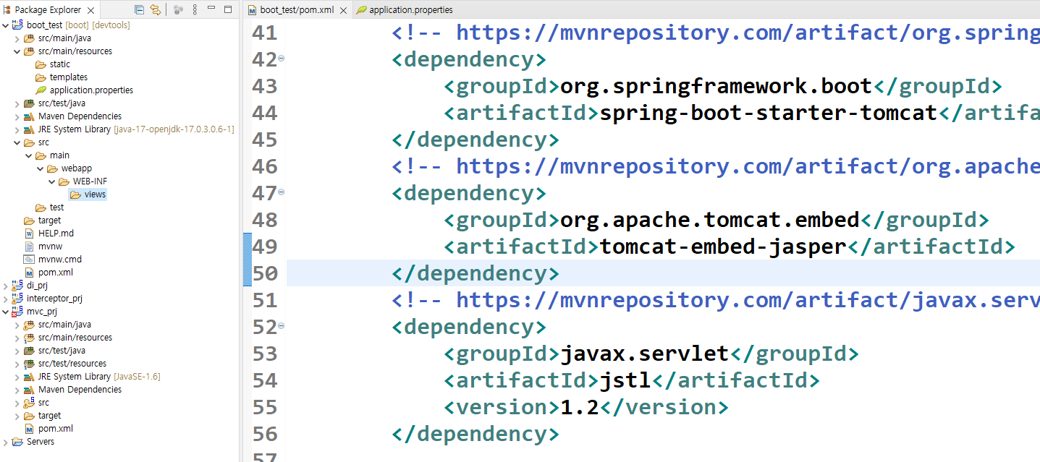
*web service에서 사용할 folder 생성
*필요한 폴더 생성
*web service하기 위한 의존성 설정

Slide 4
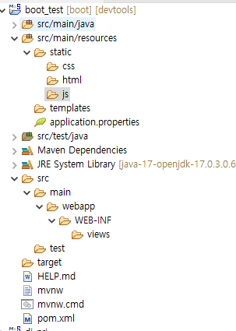
*저장되는 파일의 경로
Java Source code
HTML, CSS, JS를 저장
환경설정
JSP저장

Slide 5
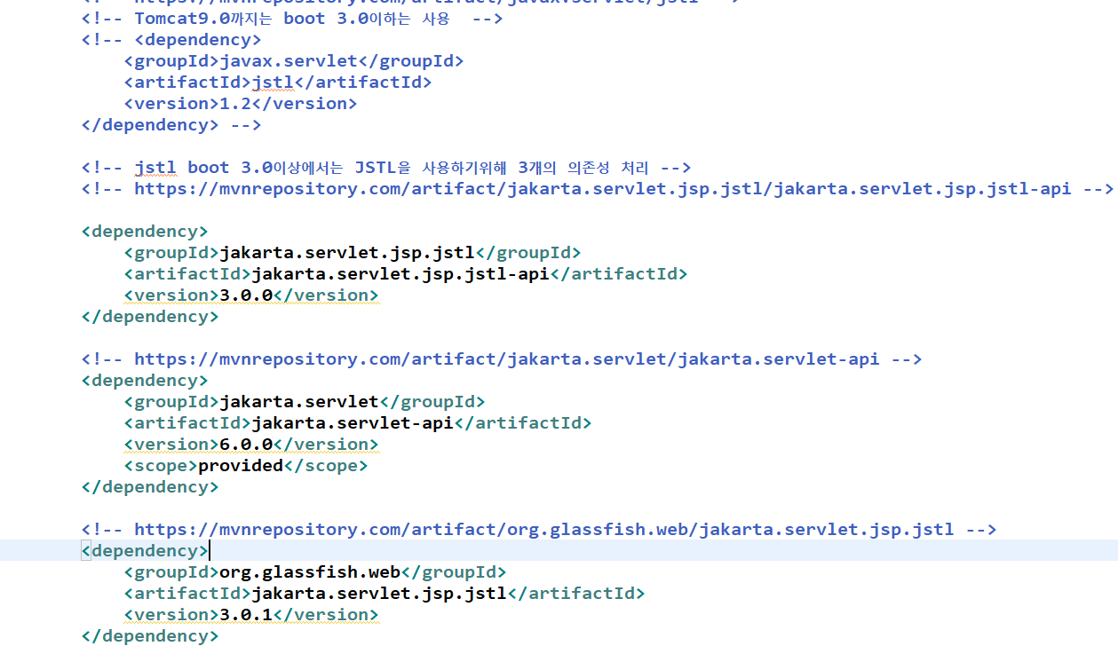
boot 3.0이하 java.servlet.jstl사용
boot 3.0이상 (apache-tomcat 10.x)
-jakarta.servlet.jsp.jstl-api,
jakarta.servlet-api,
jakarta.servlet.jstl을 의존성 주입사용

